Slide 1
时代驱动下的休闲体育与
大众消费趋势
世界休闲体育协会轮值主席
首都体育学院教授 博士导师
李相如

Slide 2
PPT模板：www.1ppt.com/moban/ PPT素材：www.1ppt.com/sucai/
PPT背景：www.1ppt.com/beijing/ PPT图表：www.1ppt.com/tubiao/
PPT下载：www.1ppt.com/xiazai/ PPT教程： www.1ppt.com/powerpoint/
资料下载：www.1ppt.com/ziliao/ 范文下载：www.1ppt.com/fanwen/
试卷下载：www.1ppt.com/shiti/ 教案下载：www.1ppt.com/jiaoan/
PPT论坛：www.1ppt.cn PPT课件：www.1ppt.com/kejian/
语文课件：www.1ppt.com/kejian/yuwen/ 数学课件：www.1ppt.com/kejian/shuxue/
英语课件：www.1ppt.com/kejian/yingyu/ 美术课件：www.1ppt.com/kejian/meishu/
科学课件：www.1ppt.com/kejian/kexue/ 物理课件：www.1ppt.com/kejian/wuli/
化学课件：www.1ppt.com/kejian/huaxue/ 生物课件：www.1ppt.com/kejian/shengwu/
地理课件：www.1ppt.com/kejian/dili/ 历史课件：www.1ppt.com/kejian/lishi/
目 录 ONTENTS
C
1
一、引言
2
二、政策驱动
3
健身休闲与体育产业
三、
4
四、健身休闲与体育消费
5
五、户外运动的趋势
2

Slide 3
一、引言
什么是新时代？这将是一个走向全面小康社会时代。
观念时代
智能时代
休闲时代
体育时代。
时代是思想之母
实践是理论之源

Slide 4
语言创造了人类 文字创造了人类文明 纸和印刷术达到古代文明的最高峰 无线电创造了近代文明 电视标志着现代文明 互联网是当代文明最高峰 今天我们站在一个信息革命的全新起点，这就是第七次信息革命 第七次信息革命就是智能互联网
人类社会六次信息革命为休闲创造无限空间：
第一次信息革命是语言产生，解决信息分享
第二次信息革命是发明文字，解决信息记录
第三次信息革命是印刷术出现，解决信息远距离传输
第四次信息革命是发明无线电，解决信息的远距离实时传输
第五次信息革命是电视出现，解决远距离的多媒体的传输
第六次信息革命是互联网，让信息成为双向交互的传输

Slide 5
二、休闲与休闲体育
文明的演化方向正在为休闲社会的到来提供可能。
智能革命正在把人类文明引向智能化的社会，通过寻找新的联合方式，迎接休闲社会的到来。
智能革命为“人成之人”提供了第二次机会。第一次是人与自然的分离，这一次将是人重新回归自然，尊重自然。改变在工业文明时代形成的索取和掠夺自然的生产与消费方式、以及以追求物质和经济为核心的范畴体系。
休闲不等同于吃、喝、玩、乐，尽管与这些方面难以区分开来。
休闲是与劳动相对立的概念。劳动是强迫的，休闲是自愿的。
休闲具有从占有、雇佣和约束中解脱出来的意思，也隐含有“教养”的意思。

Slide 6
当前人们遇到了经济主义发展观的困境。
它把生存需要当做第一需要，把经济指标当作压倒一切的发展要义。但与此同时却压制和削弱了其他需要的满足。如何突破经济主义发展观所带来的困境？Manfred Max-Neef (1991) 关于人的需要与满足物的理论可以给我们以启发。
人的基本需要
生存、安全、情感、理解、参与、闲适、创造、认同和自由
上述每一种需要都有四个维度：
存在（being）、
占有（Having）、
行动（doing）、
互动（interacting）
需要与满足物是不同的。需要是普遍的，但满足物是具体的、历史的、文化性的
超越经济主义：回到基本常识：我们所做的一切，是为了让我们舒适和幸福，而不是为了畸形的满足：在满足了某一需要的同时，伤害了其他需要。
美好生活的界定：不仅仅是生存需要，而且还包括其他各种需要，以及这些需要的满足必须是协同的，休闲的！

Slide 7
作为存在状态的休闲。这是经典休闲观：一是把休闲看成是“一种心态”，强调人享受活动本身带来的快乐，而非其他功利性目标；二是强调关心自己的修养与生活品质的提升。
作为象征社会阶层的休闲。凡勃伦的《有休阶级论》：休闲变成了一个特殊的社会阶层所拥有的一种特权，一种社会工具，标志物质财富的符号。
作为自由时间的休闲。自由时间变成了可消费的商品，时间概念拥有了经济内涵。
作为活动形式的休闲。把休闲理解为是人们在自由时间内所从事的非劳动性的活动或不是以谋生为目标的活动。劳动与休闲的区分具有了相对意义。当把休闲理解为娱乐时，降低了休闲的地位。
作为感到自由的休闲。把休闲理解为是人们在感到自由的前提下所拥有的一种心态。这种理解揭示了人的内在动机对休闲质量高低的影响，但在现实活动中无法在感知意义上区分“真”自由。
作为生活方式的休闲。把休闲作为自由时间、活动形式和感到自由等的不同理解整合起来，使人们以休闲的心态把劳动与休闲融为一体。

Slide 8
人们只有在休闲中，才能学会成为有用之人，才能最大程度地发挥自己的创造力，使自己成为追求高尚与卓越之人。
休闲是技术发明的源泉之一。历史上，依靠游戏（游戏活动中）发明技术的事例是很多的。美国媒介理论家、科幻小说家、大学教授、教育公司总裁、音乐人保罗 莱文森认为：古代中国人发明的炸药、印刷术；近代西方人发明的电话、留声机、照相机、电影；现代人发明的电视机、火箭，既就是蒸汽机技术最初也是技术发明家在游戏中创造出来的。
莱文森认为：“技术的起源都不是为了实际应用或创造美，而是来自游玩，起于玩具，开始只是个人在玩”
卢梭认为:科学技术培养游手好闲，科学技术生于游手好闲。“游手好闲”是技术发明来源发明家通过游戏活动创造技术，实现幻想，满足欲望，形成技术的多样性。
把休闲体育和健身休闲提升到国民认知和社会共识的高度，是人的精神和技术创新发展的重要途径。新的玩法的

Slide 9
三、健身休闲文化与体育产业
21世纪将是人类社会走向更加文明的新的世纪。当我们站在世纪的前头来放眼人类的生活方式的发展和变化的时候，有三个转变给人以深刻的提示：
一是人们对生命存在的关注和敬畏向生命价值的真实和品质的重视的方向转变
二是人们开始从消极性的余暇休闲向积极地休闲体育娱乐的方向转变
三是人们开始从注重心灵的惬意和轻快的休闲方式向注重身心一体的、充满着运动和刺激元素的体验型休闲方式转变

Slide 10
Athletics-Sports-lisure-Athleisure 体育-运动-休闲-运动休闲

Slide 11
体育产业
主要包括三个部分
体育服务
参与性的体育消费的服务（体育服务是其中最能创造价值和实现高额利润的领域，同时也是体育产业的重要主体部分）
体育衍生
体育组织的商业活动，如体育俱乐部、市场营销组织等
体育生产
与体育相关的其他产业的生产经营活动

Slide 12
体育产业成为21世纪以来最为炫目的朝阳产业。 据相关报道：2015年，全球体育产业总值为15000亿。 2015年全球总GDP77万亿美元，体育产业约占比2%。美国体育产业占全球体育产业总值的1/3，达到5000亿美元，占美国GDP3％。其贡献值：美国户外运动产业实现增加值达1600亿，健身产业实现增加值达1050亿，体育用品销售产业实现增加值达480亿，职业体育产业实现增加值达240亿，体育竞赛表演业实现增加值达224亿，体育经纪实现增加值达200亿。
据有关资料表明，全球体育产业产值在2015年超过了15000亿美元，并以年20％的速度递增。其中，休闲体育产业占其70%。
体育产业的特点是将体育活动与消费相关的商品和服务的生产和销售有机地结合起来。

Slide 13
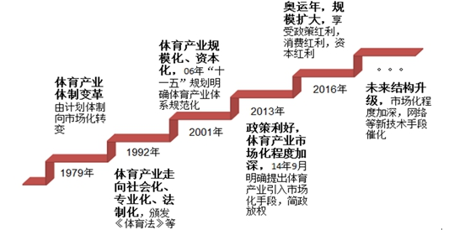
我国体育产业发展历程
资料来源：智研咨询根据公开资料整理发布

Slide 14
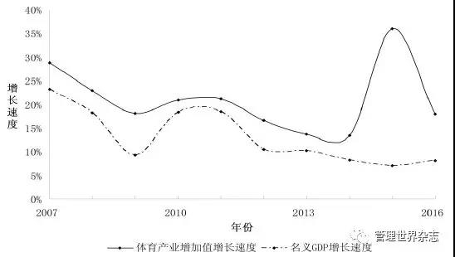
体育产业增加值增长速度与名义GDP增长速度比较（同比）
过去10余年中国体育产业增加值增长速度一直显著高于GDP的增长速度。其中从第一阶段从2007~2012年，体育产业增加值增长速度高于GDP增长速度，大约为GDP增长速度的2倍，两者差距在这个期间相对稳定。第二阶段从2013~2016年，GDP增速放缓，而体育产业增加值继续加快，两者差距迅速扩大，2014~2016年，体育产业增加值年均增长速度高达26.6%，接近同期GDP增长速度的4倍。（资料来源：江小涓，国务院原副秘书长，中国社会科学院教授）

Slide 15
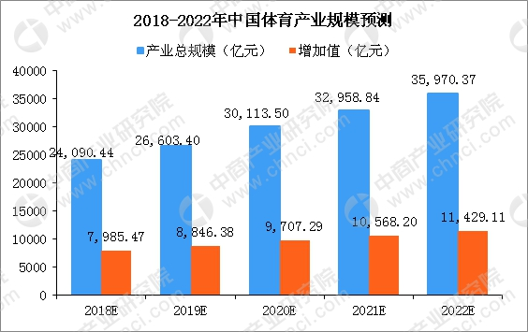
数据来源：中商产业研究院整理

Slide 16
四、健身休闲与大众体育消费文化
改革开放以来，我国居民经历了三次消费革命，第四次消费正在来临：
第一次：20世纪80年代是人们满足生理欲望的时期。特征是人们对衣食及最简单的基本生活资料的追求获得满足；
第二次：1993－2005年是人们满足物质欲望的时期。特征是人们对耐用消费品，其中最主要的是与住宅相关的物质资料及环境设施的需求
第三次：2006年以来，我国居民将进入对自我实现欲望的追求。其特征是人们追求自我设计、自我价值的实现。
本人认为第四次消费革命正在来临：其特征是以健康和精神愉悦为中心。这场革命将带动消费的激增，将是我国居民消费观念和消费方式的一次裂变。

Slide 17
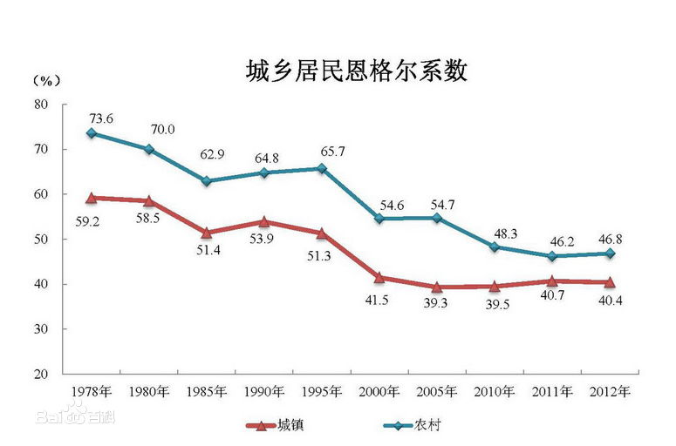

Slide 18
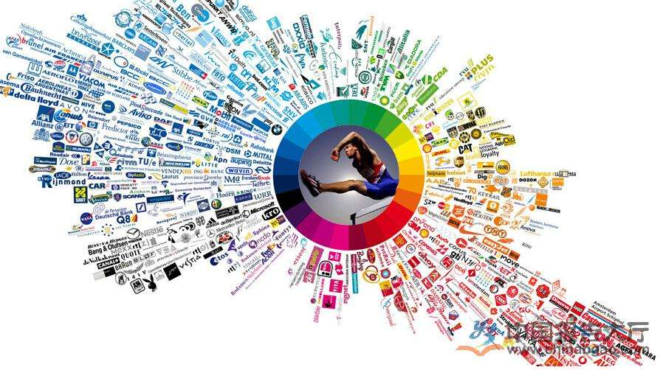
中国社会也正在经历着一场规模宏大的“消费革命”，来自不同阶层、不同职业、不同教育文化水平以及不同收入的人们正在用新的通讯方式，新的社会语汇，以及新的商业化途径来体验购买的欢愉，享受全新的休闲娱乐盛宴。体育消费不可或缺，体育消费必将成为促进中国经济与社会发展的中坚力量，成为未来十年实现国家战略部署5万亿体育产业目标的发动机，潜在的体育消费人口亟待深入挖掘。

Slide 19
消费方式的三次颠覆性变化
第一次消费变化
二十多年前，自商超迎来一批又一批的顾客开始，第一次消费变化。
琳琅满目的货架商品，新颖的自选式购物方式，形成了一批忠实的顾客粉丝。

Slide 20
消费方式的三次颠覆性变化
第二次消费变化
随着网络经济时代的到来，电子商务风生水起，尤其针对年轻一族，“坐享其成”的购物方式更加符合他们的消费心理，团购、网购，是互联网时代发展的代名词，这也是以线上购物为特点的第二次消费变革。

Slide 21
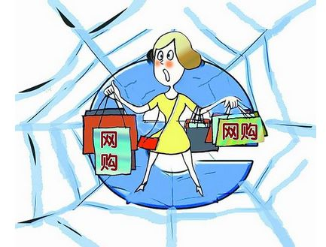
消费方式的三次颠覆性变化
第三次消费变化
无印良品（日本意为无品牌标志的好产品），“极简克制，以用户为中心”，无印良品在品质、服务与体验、消费价值观和品牌 四个维度不断地再造升级。消费者不仅在意买到手中的产品，还关注购买产品的心情、体验、过程。
在体验式消费蓬勃发展的背后，我们看到的是新时代消费者追求自我、敢于表达、与众不同、独立的审美和消费观点。
消费方式呈现多元趋势，网络消费、移动消费、跨境消费、消费金融等多种方式蓬勃发展。

Slide 22
什么是消费、新时期如何引导我国居民的消费呢？
消费是指利用社会产品来满足人们各种需要的过程。
消 费
生产消费
指物质资料生产过程中的生产资料和生活劳动的使用和消耗。
个人消费
指人们把生产出来的物质资料和精神产品用于满足个人生活需要的行为和过程，是 "生产过程以外执行生活职能"。它是恢复人们劳动力和劳动力再生产必不可少的条件。

Slide 23
2016年1-11月，第二产业用电量同比增长2.6%，增速同比回升3.7个百分点。
第二产业中，传统四大高耗能行业用电量同比减少0.9%，占第二产业用电量的比重为41.8%，较2015年同期下降1.5个百分点。
第三产业和居民生活用电同比分别增长11.7%、11.4%，对全社会用电增量的贡献率合计约60%，是用电量较快增长的主要动力。

Slide 24
胡焕庸线，即中国地理学家胡焕庸(1901-1998)，在1935年提出的划分我国人口密度的对比线 ，最初称“瑷珲-腾冲一线”，后因地名变迁，先后改称“爱辉-腾冲一线”、“黑河-腾冲线”。“胡焕庸线”在某种程度上也成为目前城镇化水平的分割线。这条线的东南各省区市，绝大多数城镇化水平高于全国平均水平;而这条线的西北各省区，绝大多数低于全国平均水平。胡焕庸线西北一侧，贡献了中国GDP的4.3%，东南一侧则贡献了95.7%。(NASA，美国国家航空航天局）

Slide 25
一般性消费
包括居民一般生活和交往所必须的消费，例如吃喝住行等，属于必须性消费。
个人消费
消极性消费
(被动性消费)
包括医疗消费、保健品消费等
积极性消费
(主动性消费)
包括运动健身、户外运动、体育旅游等
边际消费何去何从？

Slide 26
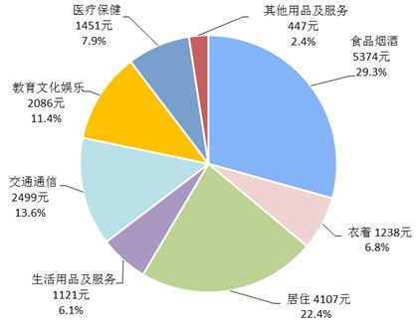
2017年全国居民人均消费支出及构成

Slide 27
1980开始
T恤衫时代
体育消费的变化
1998年后
球拍、健身房时代
2008年后
户外运动、运动探险时代
多种选择、个性化
开始进入体育高消费时代

Slide 28
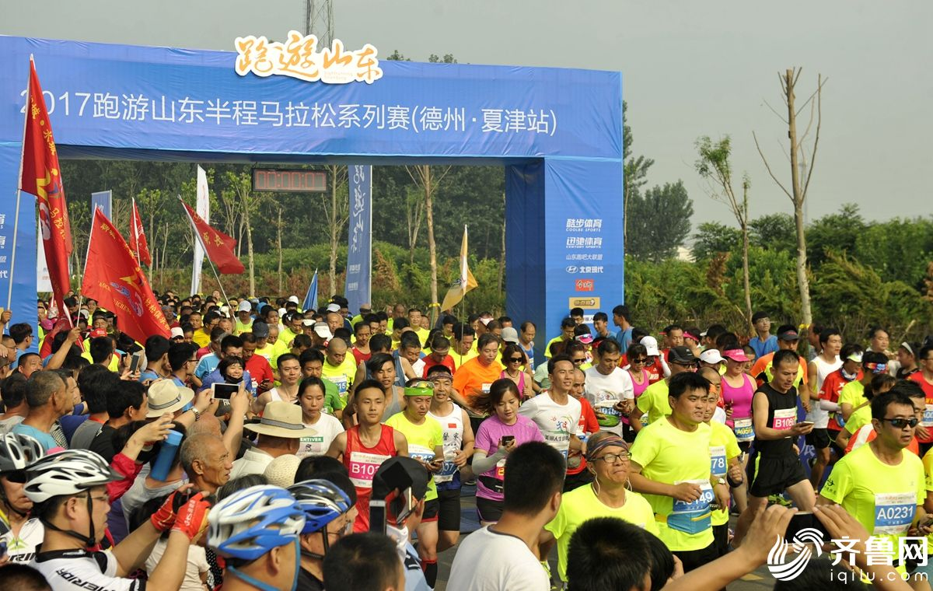
目前我国人均体育消费仅为发达国家的十分之一，潜力巨大。体育消费需求开始从传统的体育制造用品初次消费转向娱乐性消费、观赏性等升级消费；消费者对于新型体育运动的消费需求增强，如马拉松、户外运动、专业装备骑行、露营、攀岩、登山、皮划艇以及马术等等。 国内这类运动项目逐渐形成可观规模。京东等网络销售平台提供的数据表明，过去几年体育用品类产品销售中，骑行、游泳、垂钓用品的消费比重一路上行，尤以垂钓用品和骑行运动的消费增速最快，2017年上半年，上述运动消费增速超过75%。

Slide 29
中国体育服务业发展重点及投资机会
体育服务 | 发展重点及投资机会
竞赛表演 | 加强体育赛事评估，优化体育赛事结构，建立多层次、多样化的体育赛事体系。鼓励机关团体、企事业单位、学校等单位广泛举办各类体育比赛。探索完善赛事市场开发和运作模式，实施品牌战略，打造一批国际性、区域性品牌赛事。积极推进职业体育发展，鼓励有条件的运动项目走职业发展道路，加强足球、篮球、排球、乒乓球、羽毛球等职业联赛建设，全面提高职业联赛水平。
健身休闲 | 引导具有消费引领性的健身休闲项目健康发展。通过政府购买服务等方式，鼓励社会各种资本进入健身休闲业。支持体育健身企业开展社区健身设施的品牌经营和连锁经营。体育健身连锁经营企业迎来发展机遇。
体育场馆 服务 | 开展场地开放、健身服务、体育培训、竞赛表演、运动指导、健康管理等体育经营服务。充分盘活体育场馆资源，采用多种方式促进无形资产开发，扩大无形资产价值和经营效益。支持大型体育场馆发展体育商贸、体育会展、康体休闲、文化演艺、体育旅游等多元业态，打造体育服务综合体。推进体育场馆通过连锁等模式扩大品牌输出、管理输出和资本输出，提升规模化、专业化、市场化运营水平。
体育中介 | 重视体育中介市场的培育和发展，积极开展赛事推广、体育咨询、运动员经纪、体育保险等多种中介服务，优化体育中介机构的组织结构体系，逐步建立公司制、合作制、合伙制等多种经营形式并存的格局，培育以专业体育中介公司和兼业体育中介公司为主的市场竞争主体。
体育培训 | 大力发展各类运动项目的培训市场，培育一批专业体育培训机构。鼓励和引导各地积极开展国际合作，创办一批高水平的国际体育学校。鼓励学校与专业体育培训机构合作，加强青少年体育爱好和运动技能的培养，组织学生开展课外健身活动，体育培训产业将得到大力发展。
体育传媒 | 大力开发群众喜闻乐见的体育传媒产品，鼓励开发以体育为主、融合文化、健康等综合内容的组合产品，鼓励发展多媒体广播电视、网络广播电视、手机APP等体育传媒新业态。鼓励利用各类体育社交平台，促进消费者互动交流，提升消费体验。创新体育赛事版权交易模式，加强版权的开发与保护，鼓励和支持各类新兴媒体参与国内赛事转播权的市场竞争，体育传媒产业将受到更多资本关注。
体育彩票 | 加快体育彩票创新步伐，积极研究推进发行以中国足球职业联赛为竞猜对象的足球彩票。适应发展趋势，完善销售渠道，稳步扩大市场规模。加强公益金的使用管理绩效评价，不断提升体育彩票的社会形象。
资料来源：智研咨询根据公开资料整理

Slide 30
五、休闲体育的发展趋势
休闲体育爽点
社会功能的四个爽点
心理功能的四个爽点
爽点一，推开工位 走向自由
爽点二，远离闹市 回归自然
爽点三，亲密文化 真实体验
爽点四，回味人生 珍贵财富
爽点一，挑战自我 丰富人生
爽点二，团队合作 友谊久长
爽点三，精神愉悦 身体刺激
爽点四，自愿消费 真实享受

Slide 31
休闲体育八个痛点
痛点一，缺标准
痛点二，缺内容
痛点三，缺服务
痛点四，缺创意
痛点五，缺敬畏
痛点六，缺配套
痛点七，缺品牌
痛点八，缺廉美

Slide 32
1.进入快速发展期，行业
规模激增，互联网与智能化
科技助力成时尚
4.户外运动与旅游、健康融合。体验式成新潮流
发展趋势
3.户外品牌大浪淘沙，（包括
户外用品、俱乐部等），户外用品
消费增长迅速，制造商的机遇
2.国家政策支持力度不断加大市场
经营模式创新，特色更加突出，
山地、冰雪、房车露营帆船、海钓

Slide 33
谢谢各位！

